Slide 1
Виртуальная экскурсия как система внеурочной деятельности по предметам гуманитарного цикла

Slide 2
Цель проекта: составление учебно-методической рекомендации по созданию виртуальной экскурсии в помощь учителям-предметникам для использования во внеурочной деятельности

Slide 3
Задачи проекта
1)разработать методическую карту по созданию виртуальной экскурсии;
2) разработать варианты виртуальных экскурсий по предметам;
3) создать банк данных краеведческого материала;
4) привлечь к созданию и проведению виртуальных экскурсий детей, родителей и общественность

Slide 4
Методическая карта по созданию виртуальной экскурсии
Информация об источниках по теме «Экскурсия как форма образовательной деятельности»:
1. Г(О)БОУ ДОД Детский оздоровительно-образовательный центр (спорта и туризма);
http://tourlib.net/books_tourism/ekskurs.htm
2. Емельянов Б.В. Экскурсоведение

Slide 5
Виртуальная экскурсия включает в себя:
1.1. Подготовку экскурсии:
- определение целей и задач;
-выбор темы;
-изучение литературы по теме;
-отбор и изучение экскурсионных объектов;
-составление маршрута экскурсии
1.2 Проведение экскурсии

Slide 6
Цель экскурсии
-воспитание патриотизма, уважение к труду и т.д.;
-эстетическое или нравственное воспитание;
- расширение кругозора, получение дополнительных знаний, профориентация

Slide 7
Тема экскурсии
Каждая тема представляет собой совокупность подтем, которые характеризуются полнотой и логической завершенностью. Выделяется ведущая подтема.
Тема экскурсии и название экскурсии не одно и то же. Название-визитная карточка. Оно должно быть ярким, привлекательным, кратким. На одну и ту же тему может быть несколько названий в зависимости от состава участников.

Slide 8
Отбор и изучение экскурсионных объектов
Отбор объектов проводится по критериям:
- познавательная ценность;
-известность;
- необычность;
-сохранность;
- месторасположение

Slide 9
Об объекте должен быть составлен справочный материал, включающий в себя:
-наименование объекта (первоначальное и современное);
-историческое событие, с которым связан объект, дата события;
- местонахождение объекта и на чьей территории он расположен (город, поселок, предприятие и т.д.)
-описание объекта(автор, дата создания или сооружения, из каких материалов изготовлен, текст мемориальной надписи при наличии);
- источники сведений об объекте

Slide 10
Методика проведения экскурсий
Показ экскурсионных объектов. В основе проведения экскурсии лежит принцип «от показа к рассказу», причем показ объектов занимает в ней ведущее место. Каждый последующий объект находится в непрерывной связи с предыдущим. Следует выделять главный объект, связанный с дополняющими объектами.
Составляется сценарный план экскурсии

Slide 11
Средства показа экскурсионных объектов
1. Жест с помощью руки, сопровождаемый речью экскурсовода.
2. Рассказ, который вне показа не используется. Он может предварять показ, сопровождать его или закреплять зрительное впечатление. Приемы рассказа:
- экскурсионная справка;
-описание объекта;
-объяснение;
- комментирование;
-цитирование;
- литературный монтаж

Slide 12
Требования к оформлению виртуальной экскурсии
1. Фотографии объектов экскурсии должны быть хорошего качества.
2. Презентация должна нести минимум текста
2. Каждая фотография должна быть подписана

Slide 13

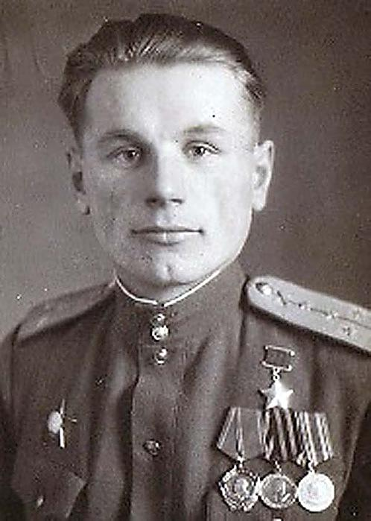
Труженики тыла
Иван Григорьевич Томилин.
1959 год
Юлия Владимировна Жилина.
1968 год

Slide 14
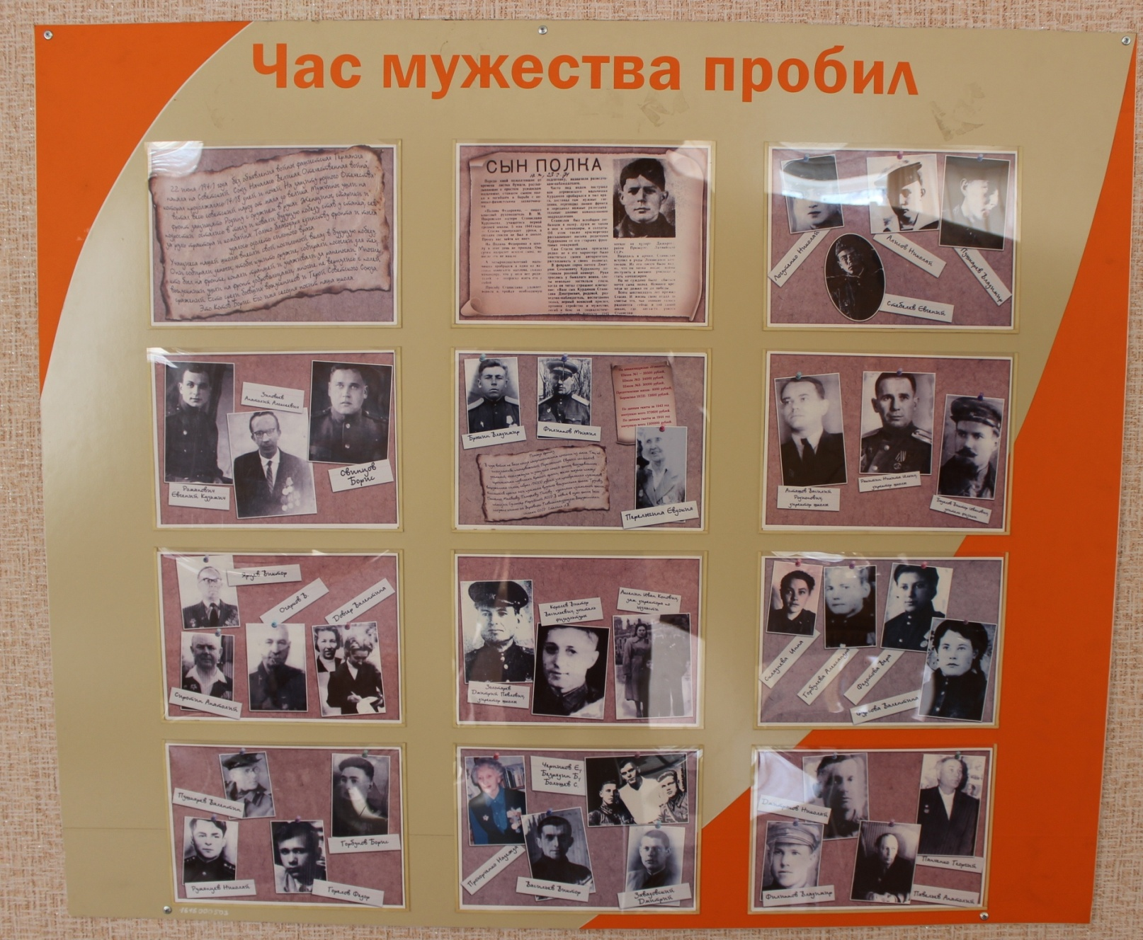
Раздел экспозиции, посвящённый
Великой Отечественной войне 1941-1945 гг.

